Slide 1
Šiaulių ,,Ringuvos‘‘ mokykla
Giluminio
mokyklos veiklos kokybės įsivertinimo
ataskaita
2020 10 29

Slide 2
Mokyklos veiklos kokybės įsivertinimas vykdomas vadovaujantis (1)
Dėl mokyklos, įgyvendinančios bendrojo ugdymo programas, veiklos kokybės įsivertinimo metodikos patvirtinimo 2016-03-29 įsakymas Nr. 2V-267
Mokyklos, įgyvendinančios bendrojo ugdymo programas, veiklos kokybės įsivertinimo metodika, patvirtinta 2016 m. kovo 29 d. Nr. V-267;
Priedas Nr. 1. Mokyklos, įgyvendinančios bendrojo ugdymo programas, veiklos kokybės įsivertinimo modelio sandara
Priedas Nr. 2. Mokyklos, įgyvendinančios bendrojo ugdymo programas, veiklos kokybės įsivertinimo modelio schema
Šiaulių ,,Ringuvos‘‘ mokyklos veiklos kokybės įsivertinimo tvarkos aprašas
Šiaulių ,,Ringuvos‘‘ mokyklos veiklos kokybės įsivertinimo veiklos planas

Slide 3

Įsivertinimo instrumentai
Įvertinimui atlikti pasinaudota
Nacionalinės švietimo agentūros (NŠA) teikiama interneto platforma - ,,IQES online Lietuva
Tiesioginėje internetinėje apklausoje
,,ĮSIVERTINIMO IR PAŽANGOS ATASKAITA ‘‘ (baigta 2020-01-15)
1.Tėvų, globėjų apklausa NŠA 2019
2. Mokinių apklausa NŠA 2019
IMTIS:
Mokinių tėvai (globėjai, rūpintojai)
Išdalinti 55 prieigos kodai, atsakyta 54 (98,2 %)
Mokiniai
Išdalinti 30 prieigos kodai, atsakyta 30 (100 %)

Slide 4
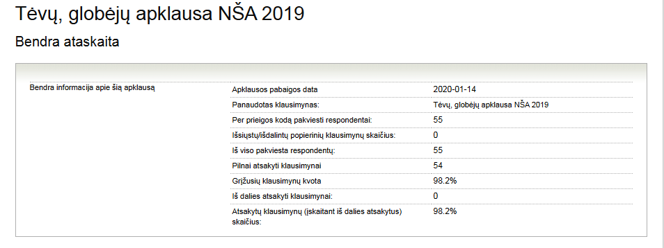

Slide 5
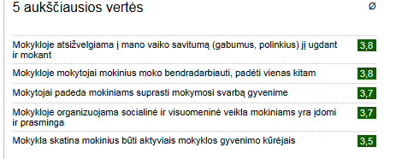
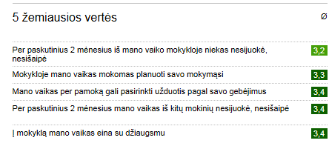
Tėvų (globėjų/rūpintojų) nuomonė apie mokyklą

Slide 6
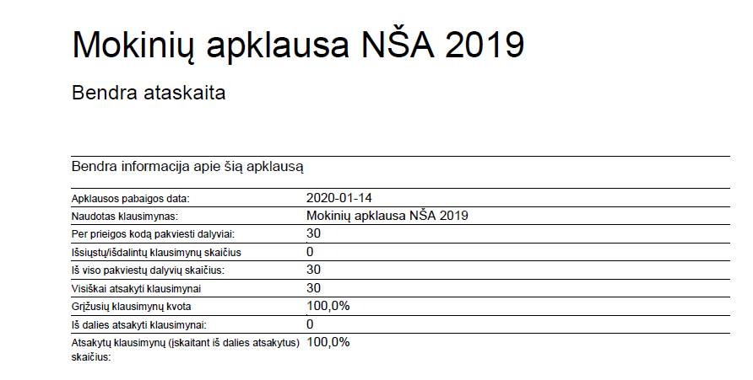

Slide 7
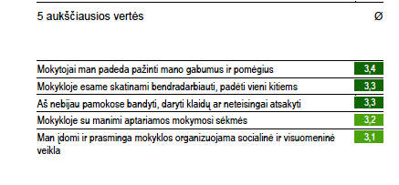
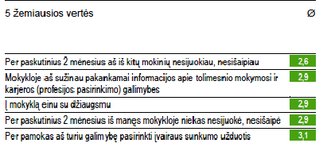
Mokinių nuomonė apie mokyklą

Slide 8
Pasirinktas rodiklis giluminiam mokyklos veiklos kokybės įsivertinimui
4. Sritis 4.1. Tema 4.1.2.Rodiklis. Lyderystė
Įrankiai ir metodai
Mokytojų apklausa ,,Lyderystė. Apie darbo grupes‘‘ (klausimynas elektroniniame TAMO dienyne)
2. Mokytojų apklausa ,, Lyderystė‘‘ (klausimynas elektroniniame TAMO dienyne)
3. Vadovų apklausa ,,Lyderystė‘‘ (klausimynas elektroniniame TAMO dienyne)
2. Sritis 2.4. Tema
2.4.2.Rodiklis. Mokinių įsivertinimas
Raktiniai žodžiai- dialogas vertinant, įsivertinimas kaip savivoka
Įrankiai ir metodai
Mokinių apklausa (struktūruotas interviu)
14 mokinių birželio mėn.
12 mokinių rugsėjo mėn.
Mokytojų apklausa (elekroniniame TAMO dienyne)

Slide 9
Apibendrinimas ir rekomendacijos (1)
Mokytojų ir klasės vadovų metodinėje grupėje vertinimo ir įsivertinimo klausimus tikslinga svarstyti bent kartą per pusmetį, nuolat stebėti asmeninę mokinių pažangą, susitarti, kaip ją fiksuoti
Mokslo metų pradžioje visi mokytojai supažindins mokinius ir tėvus (globėjus, rūpintojus) su mokykloje priimta vertinimo tvarka, sistemingai ją primins mokiniams.
Vertindami mokinius, mokytojai vadovausis mokykloje priimta vertinimo sistema (bei individualiomis vertinimo sistemomis).
Kiekvienas mokytojas metodinės grupės susirinkime turės galimybę vieną kartą per mokslo metus pasidalinti gerąja patirtimi, taikant įsivertinimo būdus ir metodus.
Gal būt, tikslinga mokytojų ir klasės vadovų metodinės grupės susirinkime supažindinti mokytojus su individualios pažangos vertinimo aplanko vedimo metodika, susitarti, kad kiekvienas mokinys turėtų individualios pažangos vertinimo aplankus, kauptų darbus, kartu su mokytoju sektų (mokytųsi sekti) savo pažangą.

Slide 10
Atlikus giluminį mokyklos veiklos kokybės įsivertinimą, numatytos tolimesnės mokyklos veiklos tobulinimo gairės:
Palankios aplinkos mokinių įsivertinimui, individualios pažangos pamatavimui, pasiekimų gerinimui, saviraiškai, asmenybės augimui puoselėjimas
Pedagogų kompetencijų tobulinimas diegiant skaitmeninį ugdymo turinį;
Efektyvios komunikacijos kūrimas
Dalijimosi profesine patirtimi su kolegomis tobulinimas
Partnerystė su socialiniais partneriais vykdant projektinę veiklą

